Slide 1



Primera previa
Introducción a la informática
Profesor Gilberto Vargas Cano
Presentado por Valentina Rosas Coral

Slide 2
SUSTENTACIÓN PRIMERA PREVIA
Temas de la primera previa:
Tarea a mano (Informática)
Crear usuario Github
Paper sobre Informática
Programa JS (0-15)
Excalidraw – Conversión
Excalidraw parte dos
Python básico

Slide 3
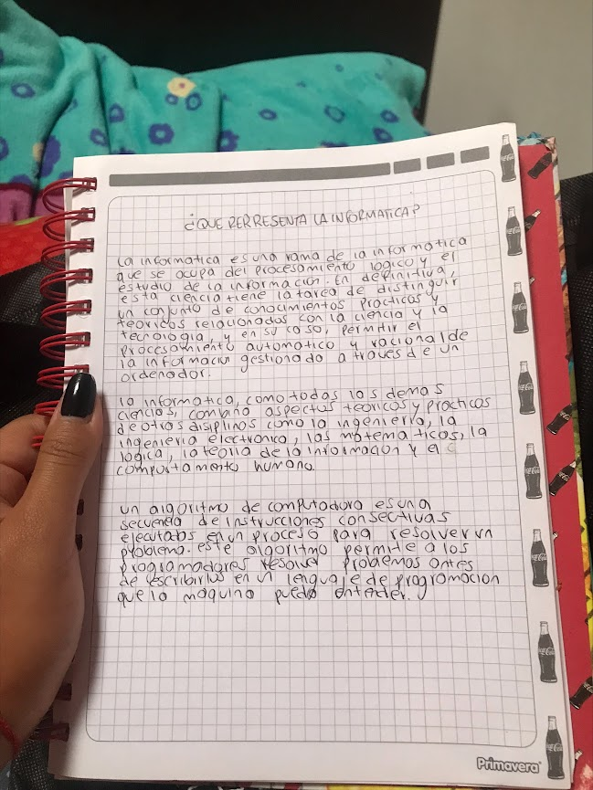
Resumen sobre informática
Escribir a mano un resumen de una página sobre lo que representa la informática

Slide 4
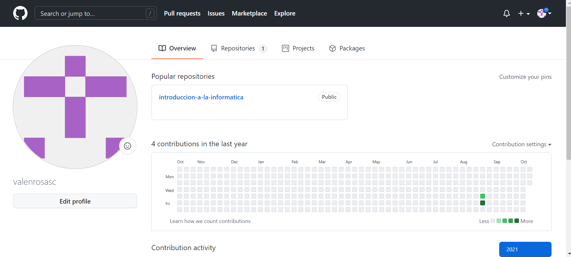
Crear usuario sobre GitHub
https://github.com/valenrosasc

Slide 5
Creación paper sobre informática
https://github.com/valenrosasc/introduccion-a-la-informatica

Slide 6
Programa JS (0-15)
Convertir los numeros binarios del 0000 hasta el 1111

Slide 7
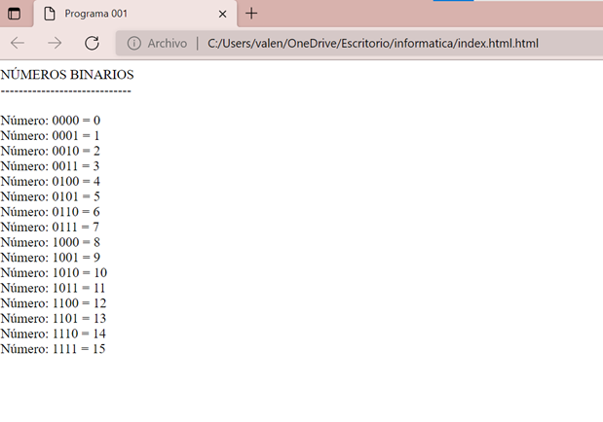
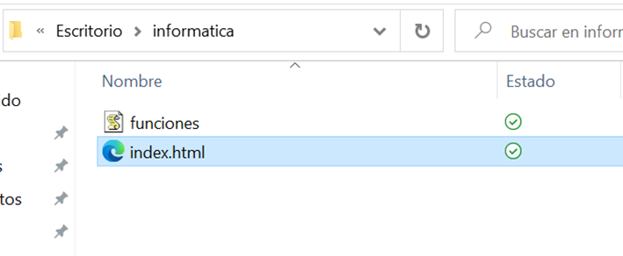
Programa 001

Slide 8

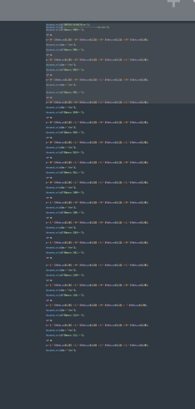
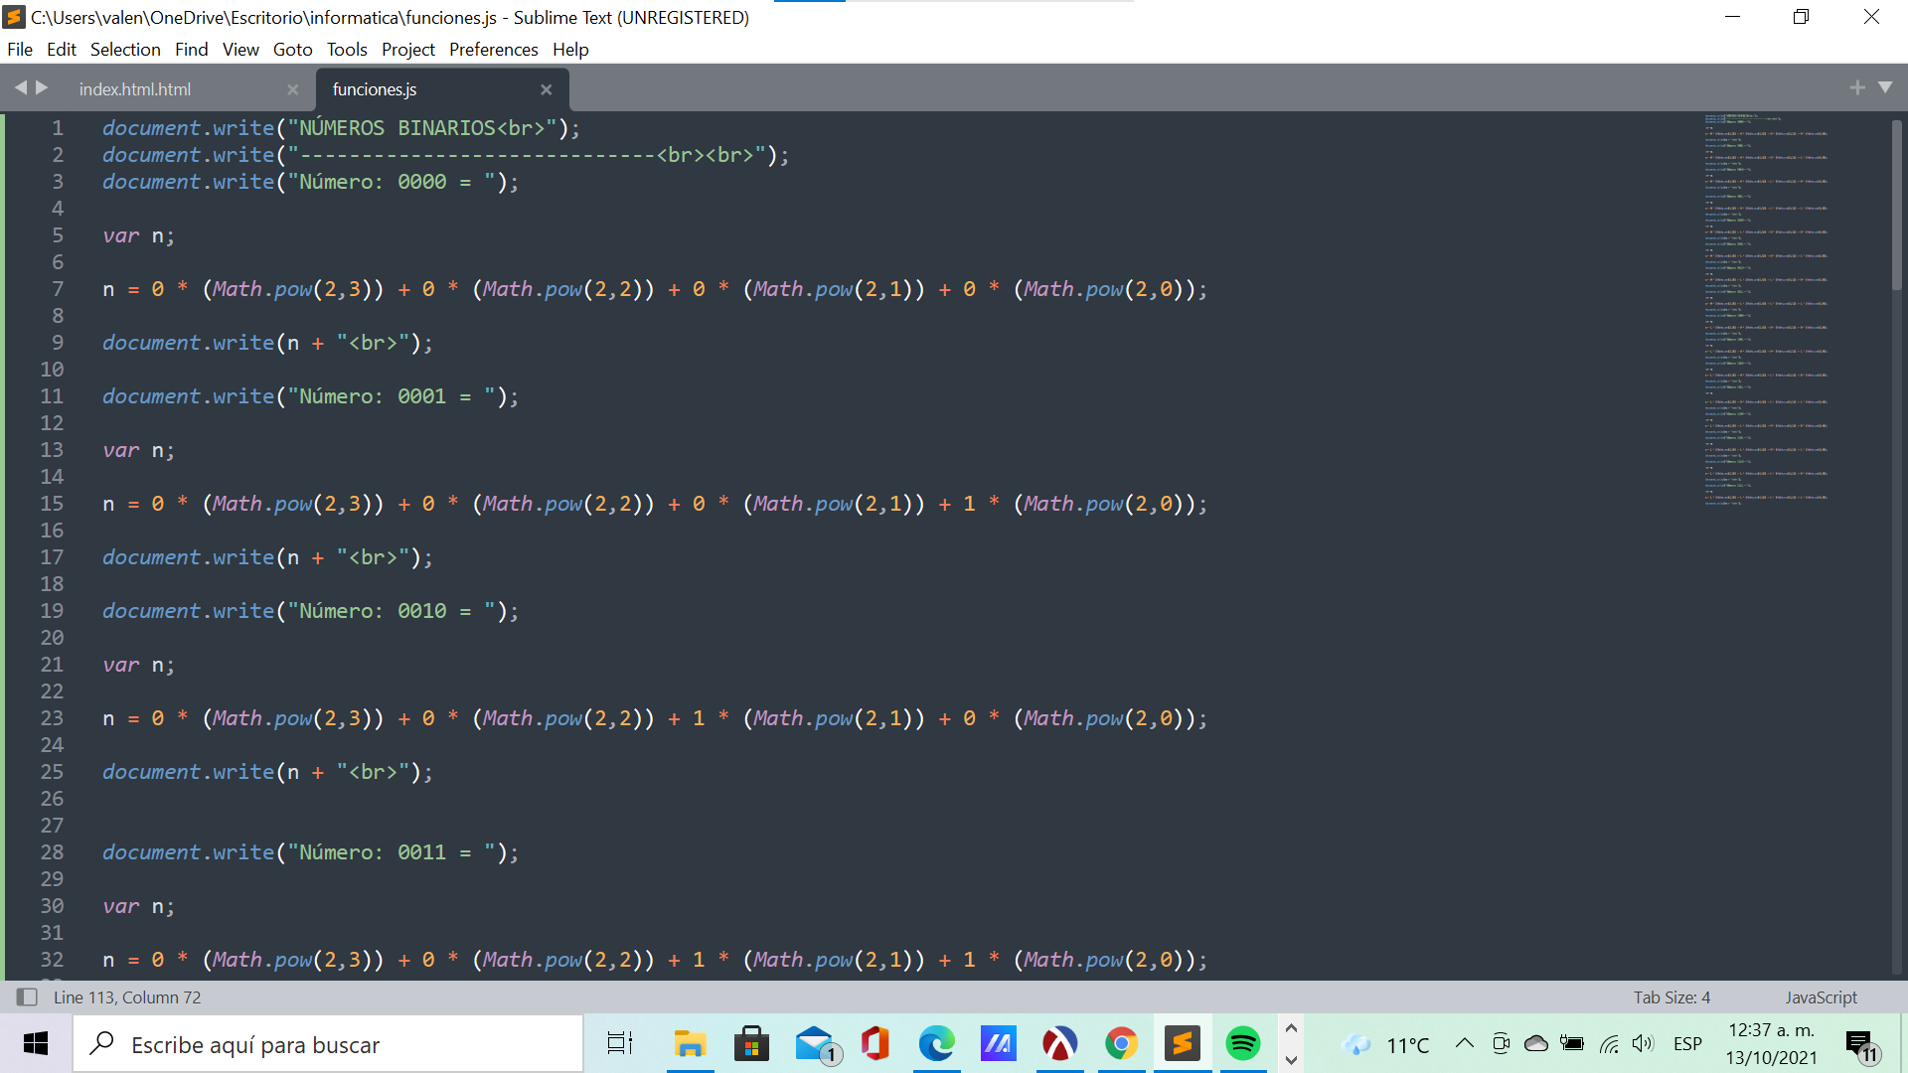



Código

Slide 9
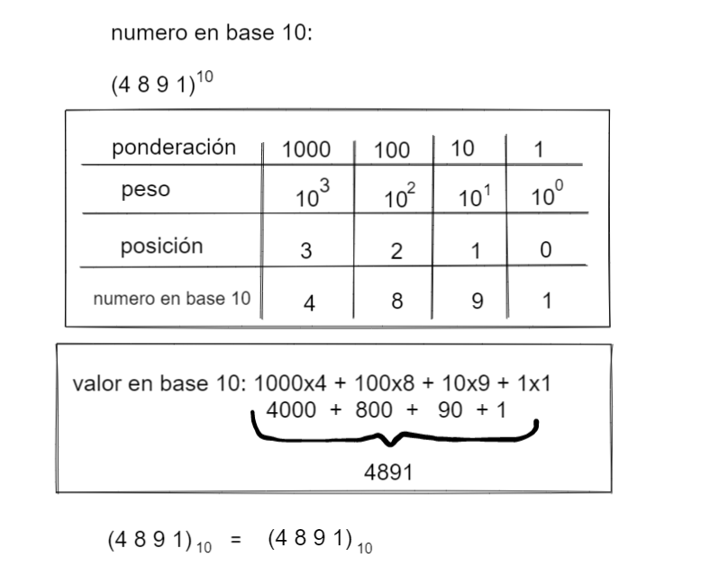
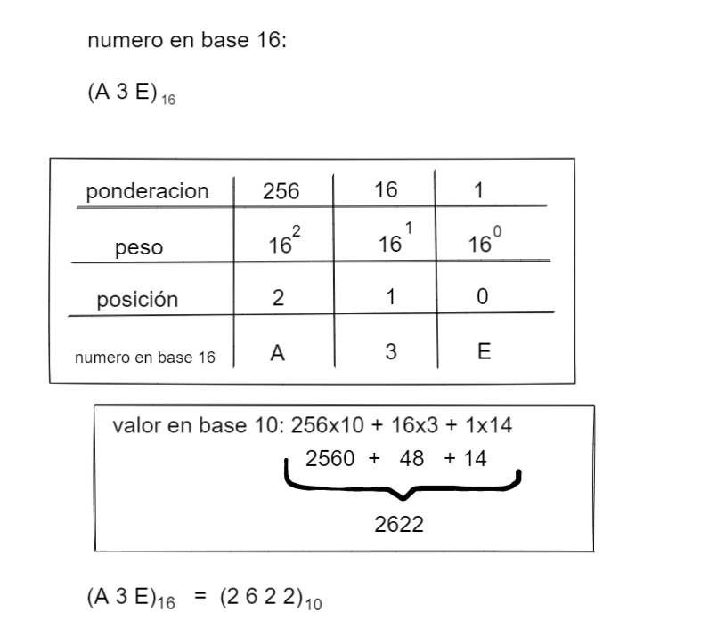
Excalidraw Conversiones numéricas
https://excalidraw.com/

Slide 10
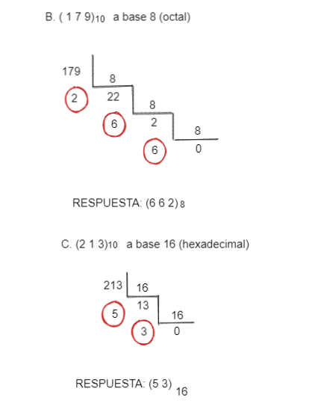
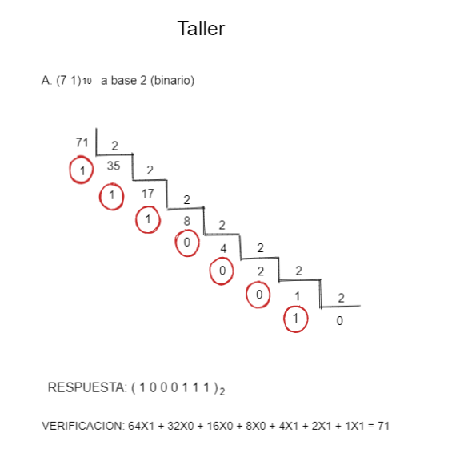
Excalidraw Conversiones parte 2
https://excalidraw.com/

Slide 11





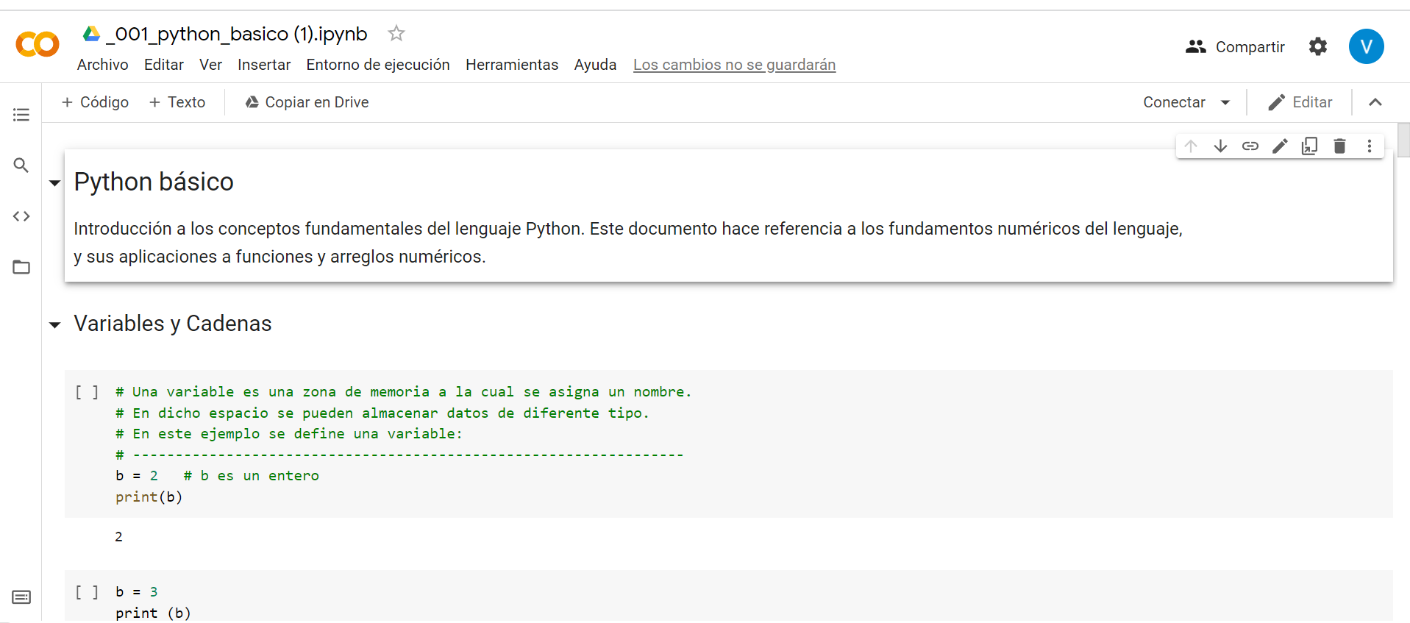







Python básico
https://colab.research.google.com/drive/1xDm8fKrglYAs8a_zH8daYbuCXr9t32DR?authuser=1

Slide 12
¡Muchas gracias!

